Slide 1
数值积分算法设计与实现
梯形公式 · 辛普森公式 · 复化求积
工程背景：非线性变速运动位移积分
速度函数：v(t)=4/(1+t²)，区间：[0,1]
团队：吴瑞东、余耽阳、饶宇佳、刘家乐、周亚辉
1

Slide 2
团队分工
任务拆分清晰：推导、编程、结果、误差分析与汇报
角色 | 姓名 | 主要负责内容
组长 | 吴瑞东 | 思考题1-5、实验报告、讲解PPT
组员 | 余眈阳 | 梯形与复化梯形：推导、代码、计算
组员 | 饶宇佳 | 辛普森公式：推导、代码、计算
组员 | 刘家乐 | 复化辛普森公式：推导、代码、计算
组员 | 周亚辉 | 数据汇总、误差分析、图表绘制、PPT讲解
报告结构
核心对象
精确值
重点对比
原理 → 实现 → 误差
∫₀¹ 4/(1+t²)dt
π
精度 / 收敛 / 计算量
2

Slide 3
实验目的
把连续定积分转化为离散加权求和
01
数值积分思想
02
公式推导
03
复化方法
连续积分
→ 离散加权求和
梯形 / 辛普森
误差特性
步长 h
影响精度
04
编程实现
05
工程分析
四种算法
统一比较
精度、稳定性
计算成本
3

Slide 4
工程背景
工程中大量函数无法直接求原函数，需要数值积分
物理过程
离散数据
数值积分
工程决策
速度 / 热流 / 电量
传感器 / 仿真 / 黑箱模型
加权求和近似
位移 / 能量 / 轨迹
领域 | 典型积分任务
航空航天 | 再入热流密度积分 → 总热量
车辆工程 | 电池电流积分 → 剩余电量
机器人控制 | 速度积分 → 位移轨迹
能源动力 | 功率积分 → 能量消耗
4

Slide 5
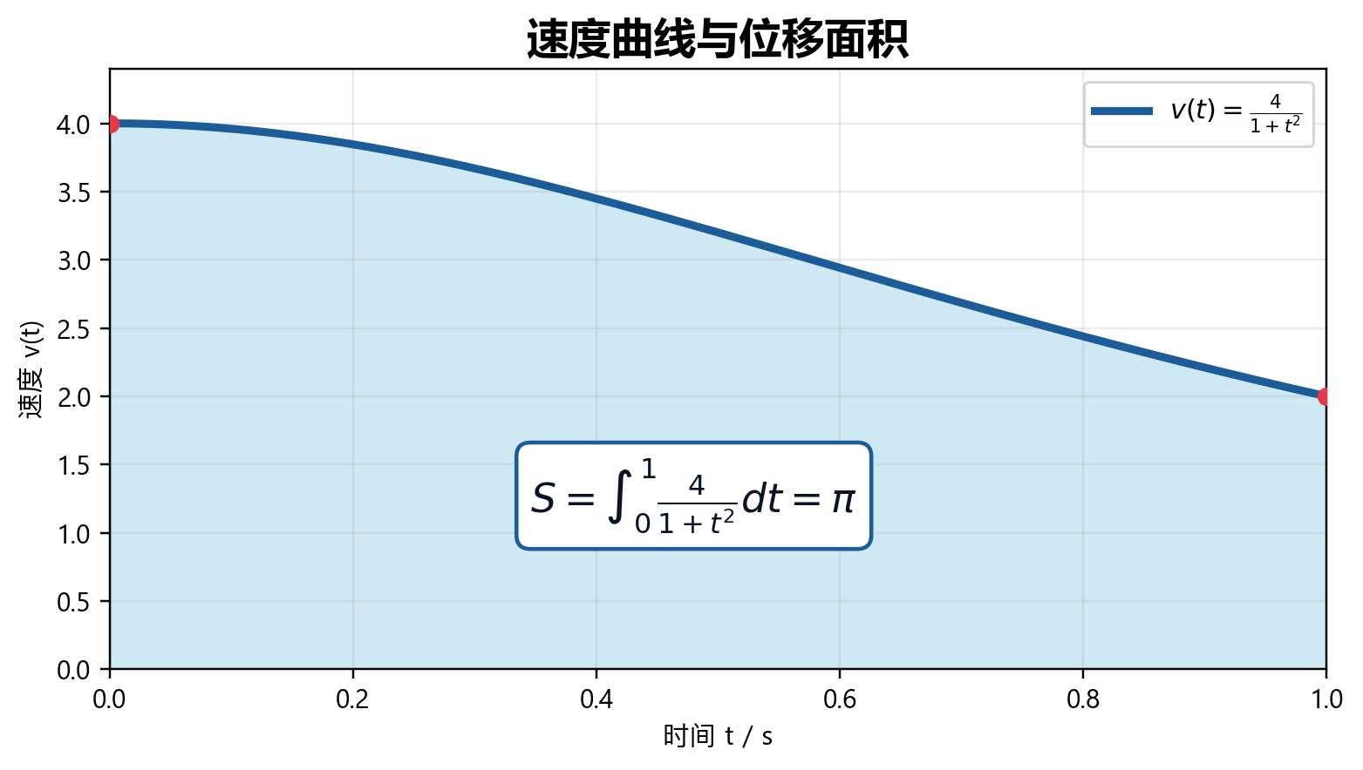
工程模型：滑块非线性变速运动
位移 = 速度函数在时间区间上的定积分
速度函数
v(t)=4/(1+t²)
积分区间
[0,1] 秒
精确位移
S=π≈3.1415926536
比较指标
绝对误差 |I-Iₙ|
5

Slide 6
四种算法总览
普通公式用于单区间；复化公式通过加密网格提升精度
算法 | 核心思想 | 函数估值 | 误差阶 | 限制
普通梯形 | 端点直线 | 2 | 局部 O(h³) | 粗略估算
普通辛普森 | 三点抛物线 | 3 | 局部 O(h⁵) | 函数光滑
复化梯形 | 分段梯形累加 | n+1 | 整体 O(h²) | n 任意
复化辛普森 | 两段一组抛物线 | n+1 | 整体 O(h⁴) | n 必须为偶数
低成本
可收敛
高精度
工程首选
普通公式
复化公式
辛普森
复化辛普森
6

Slide 7
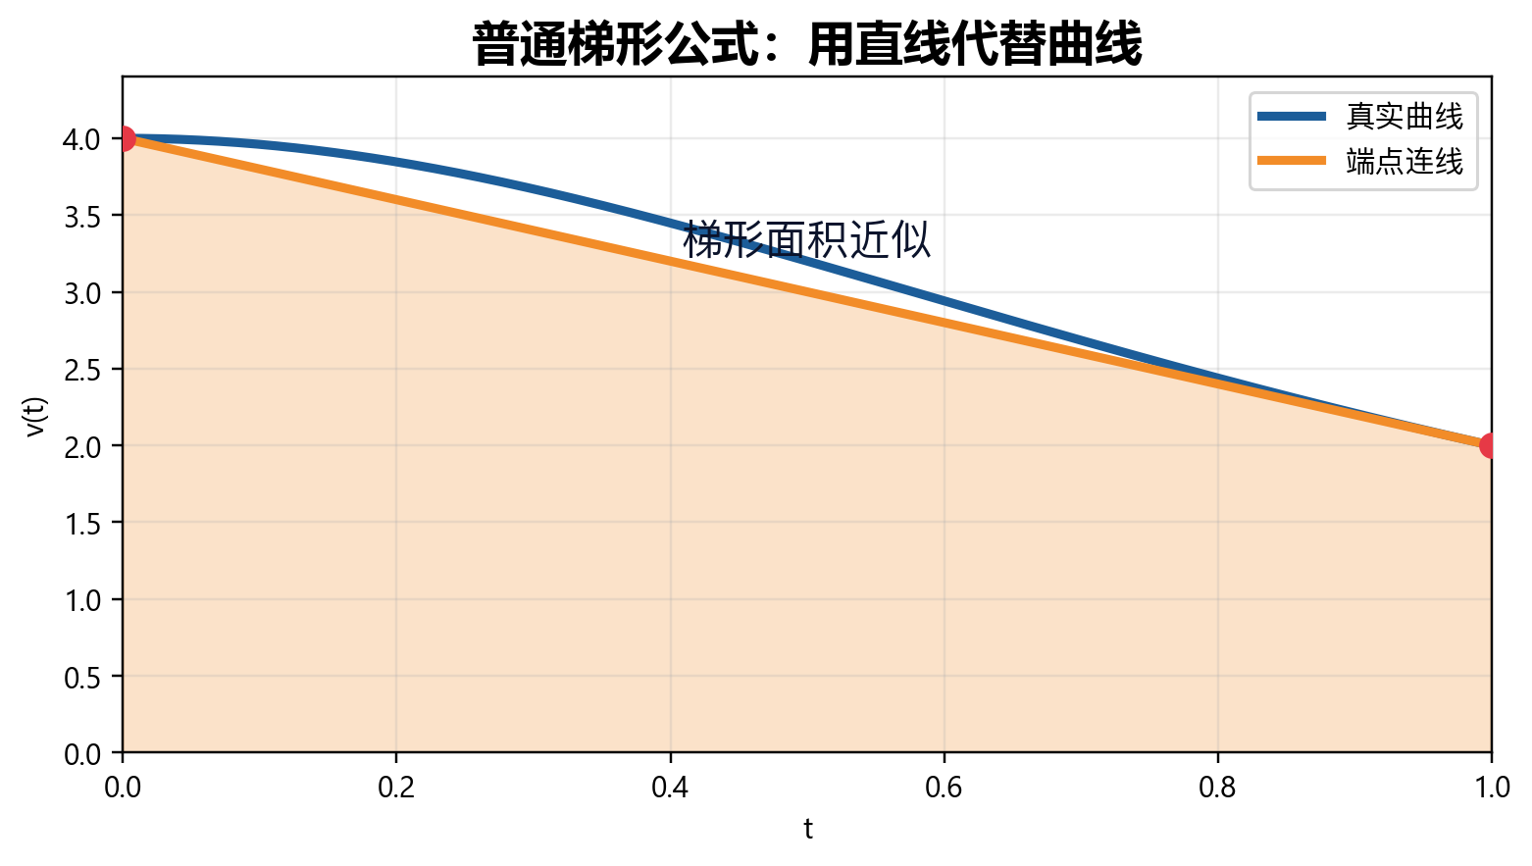
梯形求积公式
用端点连线近似曲线下方面积
普通梯形公式
T=(b-a)[f(a)+f(b)]/2
本题结果
T=3.000000
绝对误差
1.416e-01
特点
简单，但精度低
7

Slide 8
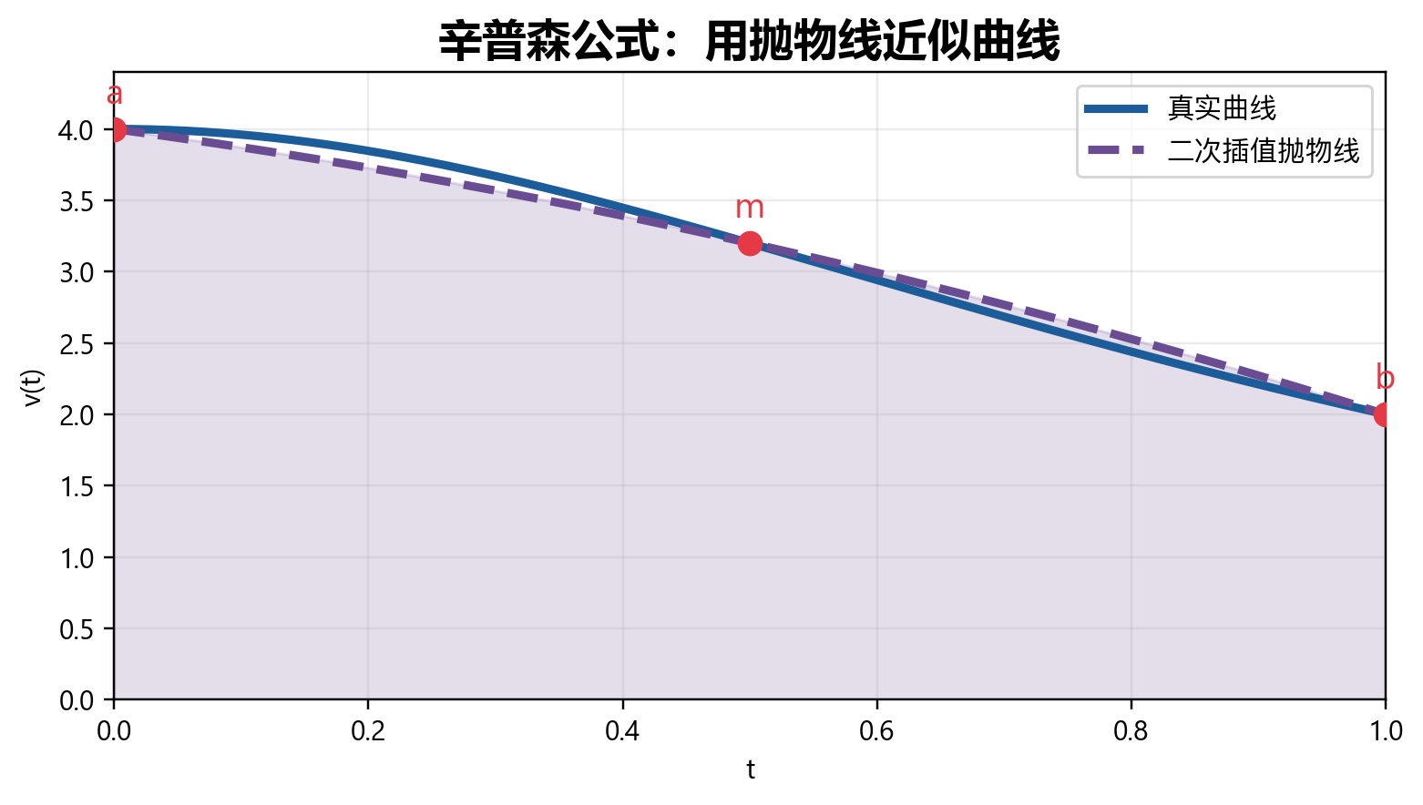
辛普森公式
用端点与中点确定抛物线，近似曲边面积
辛普森公式
S=(b-a)[f(a)+4f(m)+f(b)]/6
本题结果
S=3.133333
绝对误差
8.259e-03
代数精度
三次多项式精确
8

Slide 9
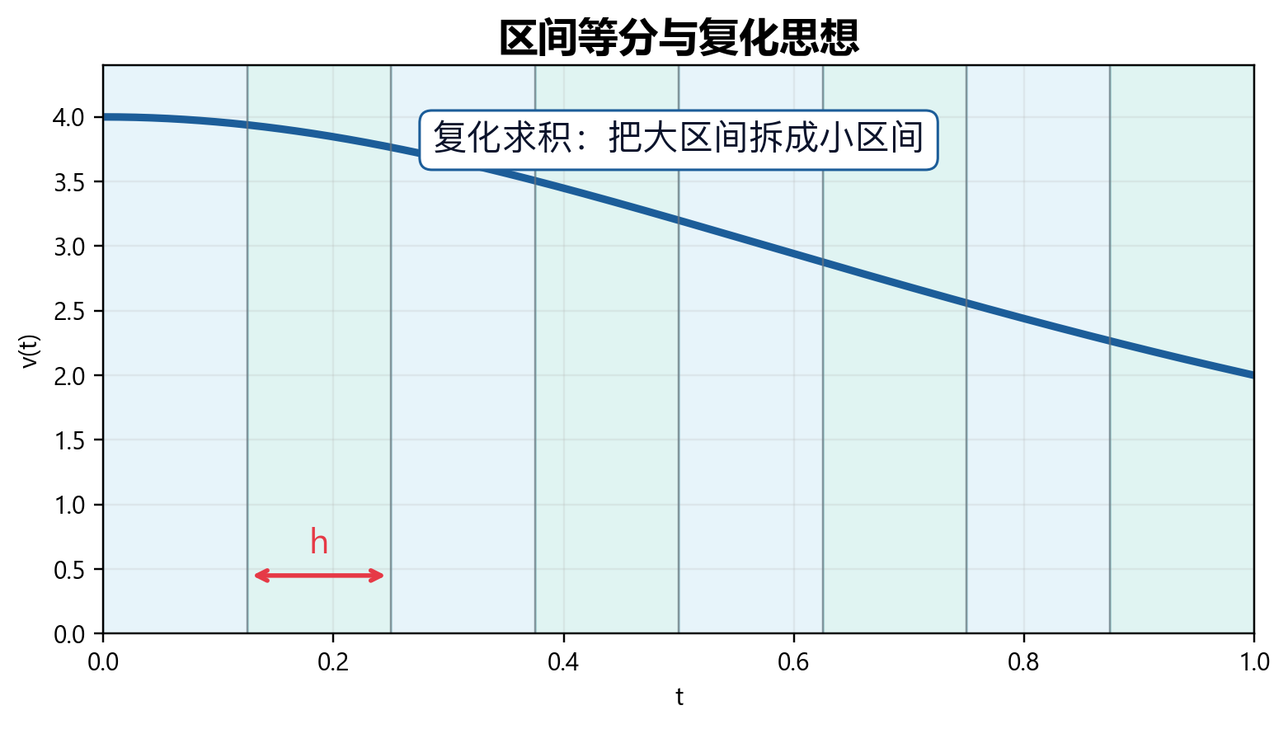
复化求积思想
把区间细分，逐段近似，再累加
方法 | 离散公式核心 | 误差阶
复化梯形 | h[0.5f₀+Σfᵢ+0.5fₙ] | O(h²)
复化辛普森 | h/3[f₀+4Σf奇+2Σf偶+fₙ] | O(h⁴)
步长
节点
h=(b-a)/n
xᵢ=a+ih
辛普森约束
n 必须为偶数
9

Slide 10
算法实现
四个函数：输入 f,a,b,n，输出近似积分值
函数 | 核心计算 | 说明
trapezoid_single | (b-a)(f(a)+f(b))/2 | 普通梯形
simpson_single | (b-a)(f(a)+4f(m)+f(b))/6 | 普通辛普森
composite_trapezoid | h(0.5f₀+Σfᵢ+0.5fₙ) | n 任意
composite_simpson | h/3(f₀+4Σf奇+2Σf偶+fₙ) | n 为偶数
输入
过程
输出
评价
f, a, b, n
节点 → 权重 → 求和
Iₙ
|I-Iₙ|
10

Slide 11
实验结果汇总
被积函数：v(t)=4/(1+t²)，精确值：π
方法 | n | h | 近似积分值 | 绝对误差
普通梯形 | 1 | 1.000000 | 3.000000000000 | 1.416e-01
普通辛普森 | 1 | 1.000000 | 3.133333333333 | 8.259e-03
复化梯形 | 2 | 0.500000 | 3.100000000000 | 4.159e-02
复化梯形 | 4 | 0.250000 | 3.131176470588 | 1.042e-02
复化梯形 | 8 | 0.125000 | 3.138988494491 | 2.604e-03
复化梯形 | 16 | 0.062500 | 3.140941612041 | 6.510e-04
复化梯形 | 32 | 0.031250 | 3.141429893175 | 1.628e-04
复化梯形 | 64 | 0.015625 | 3.141551963486 | 4.069e-05
复化辛普森 | 2 | 0.500000 | 3.133333333333 | 8.259e-03
复化辛普森 | 4 | 0.250000 | 3.141568627451 | 2.403e-05
复化辛普森 | 8 | 0.125000 | 3.141592502459 | 1.511e-07
复化辛普森 | 16 | 0.062500 | 3.141592651225 | 2.365e-09
复化辛普森 | 32 | 0.031250 | 3.141592653553 | 3.696e-11
复化辛普森 | 64 | 0.015625 | 3.141592653589 | 5.773e-13
11

Slide 12
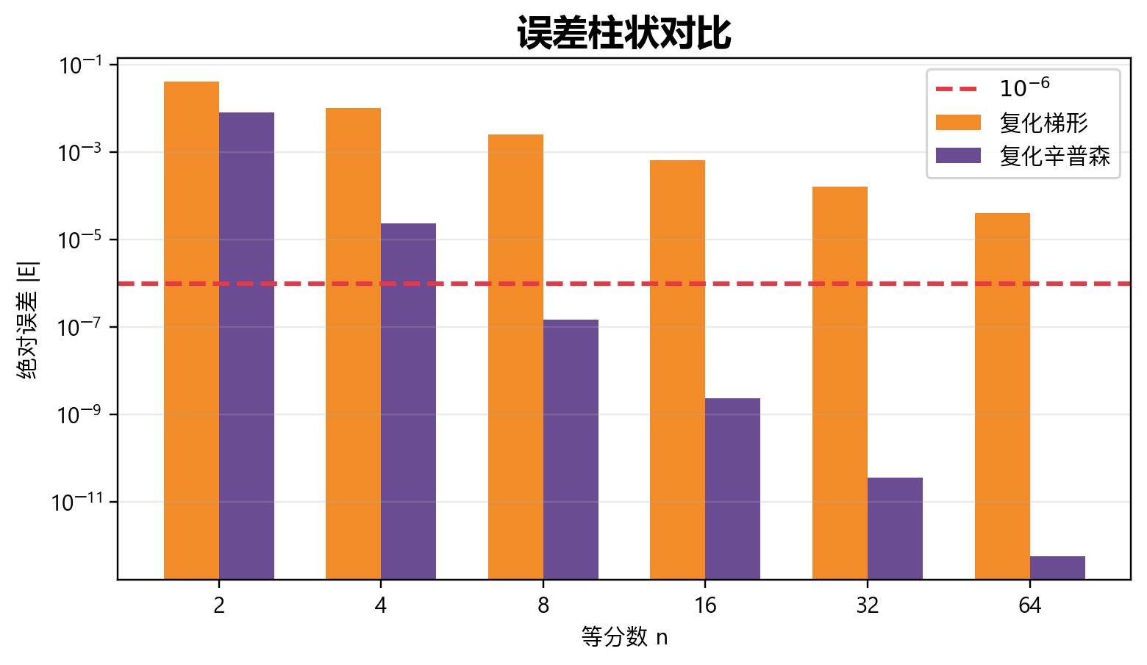
误差对比
复化辛普森误差下降最快
方法 | 代表误差
普通梯形 | 1.416e-01
普通辛普森 | 8.259e-03
复化梯形 n=64 | 4.069e-05
复化辛普森 n=8 | 1.511e-07
复化辛普森 n=64 | 5.773e-13
误差最大
收敛最快
普通梯形
复化辛普森
12

Slide 13
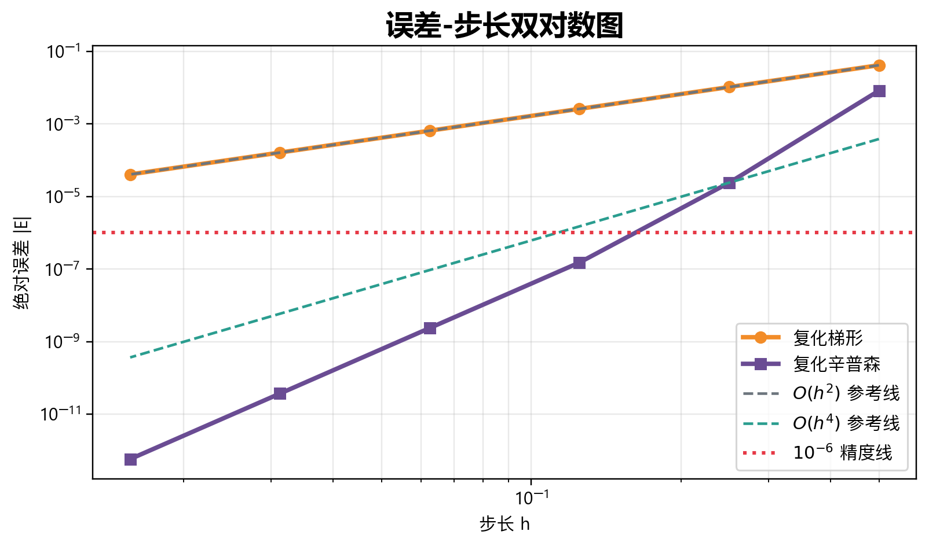
误差-步长关系
双对数图可以直观看出收敛阶
复化梯形
误差约 O(h²)
复化辛普森
误差约 O(h⁴)
步长减半
梯形约降为 1/4
步长减半
辛普森约降为 1/16
13

Slide 14
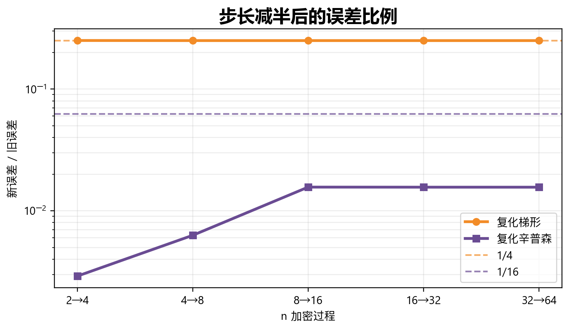
收敛阶验证
观察步长减半后的误差比例
n变化 | 梯形误差比 | 辛普森误差比
2→4 | 2.504e-01 | 2.909e-03
4→8 | 2.500e-01 | 6.290e-03
8→16 | 2.500e-01 | 1.565e-02
16→32 | 2.500e-01 | 1.563e-02
32→64 | 2.500e-01 | 1.562e-02
结论
复化辛普森收敛显著更快
14

Slide 15
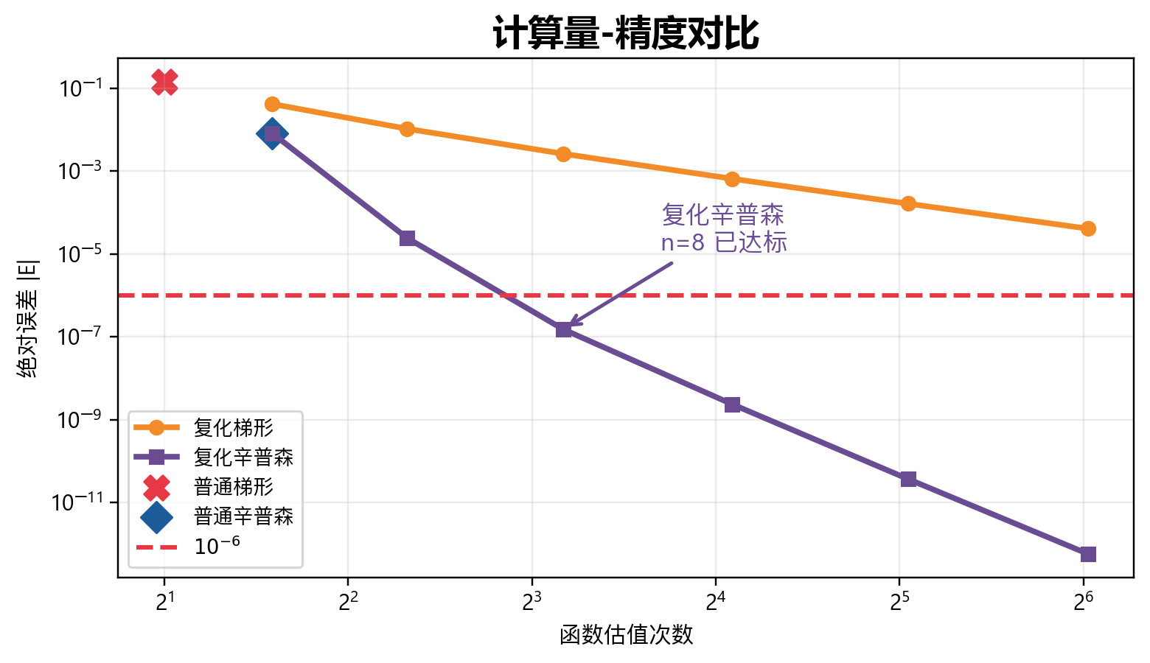
计算量-精度对比
同样精度下，复化辛普森所需函数估值更少
算法 | 达到 10⁻⁶ 精度所需 n
普通梯形 | 无法达到
普通辛普森 | 无法达到
复化梯形 | 最小 n=409；常取 512
复化辛普森 | 最小 n=6
高精度
低成本
辛普森
少量节点
15

Slide 16
工程应用选择建议
根据函数光滑性、精度要求和计算资源选择算法
工程场景 | 建议算法 | 原因
实时嵌入式系统 | 复化辛普森 n=4/8 | 高精度、低计算量
大规模仿真 CFD/FEM | 复化辛普森 | 收敛快，减少总耗时
实验离散数据 | 辛普森或梯形 | 视采样点数量而定
函数不光滑 | 复化梯形 | 更稳健，避免辛普森降阶
黑箱/昂贵模型 | 传统积分 + 代理模型 | 需交叉验证
首选
稳健
粗略
关键
复化辛普森
复化梯形
普通公式
误差阶指导 h
16

Slide 17
思考题精选
用关键词回答，便于汇报讲解
1. 辛普森为何三次精确？
2. 两种复化误差阶为何不同？
3. 线性性工程意义？
三次多项式 f⁽⁴⁾=0
截断误差为 0
插值阶不同
梯形 O(h²)，辛普森 O(h⁴)
复杂速度分量
可分别积分再叠加
4. 机器学习积分优缺点？
5. 误差阶有什么作用？
预测快
但误差界弱、可解释性弱
预测所需 n
控制精度与成本
17

Slide 18
总结
对于光滑函数，复化辛普森是精度与效率兼顾的首选
结论 1
结论 2
结论 3
复化公式可通过减小 h 提高精度
复化辛普森收敛速度最快
误差阶直接指导步长选择
综合表现 | 算法
★★★★★ | 复化辛普森
★★★☆☆ | 复化梯形
★★☆☆☆ | 普通辛普森
★☆☆☆☆ | 普通梯形
THANKS / Q&A
18

